Slide 1


Đọc 2
CHUYỆN BỐN MÙA
CHUYỆN BỐN MÙA
Trang 9

Slide 2
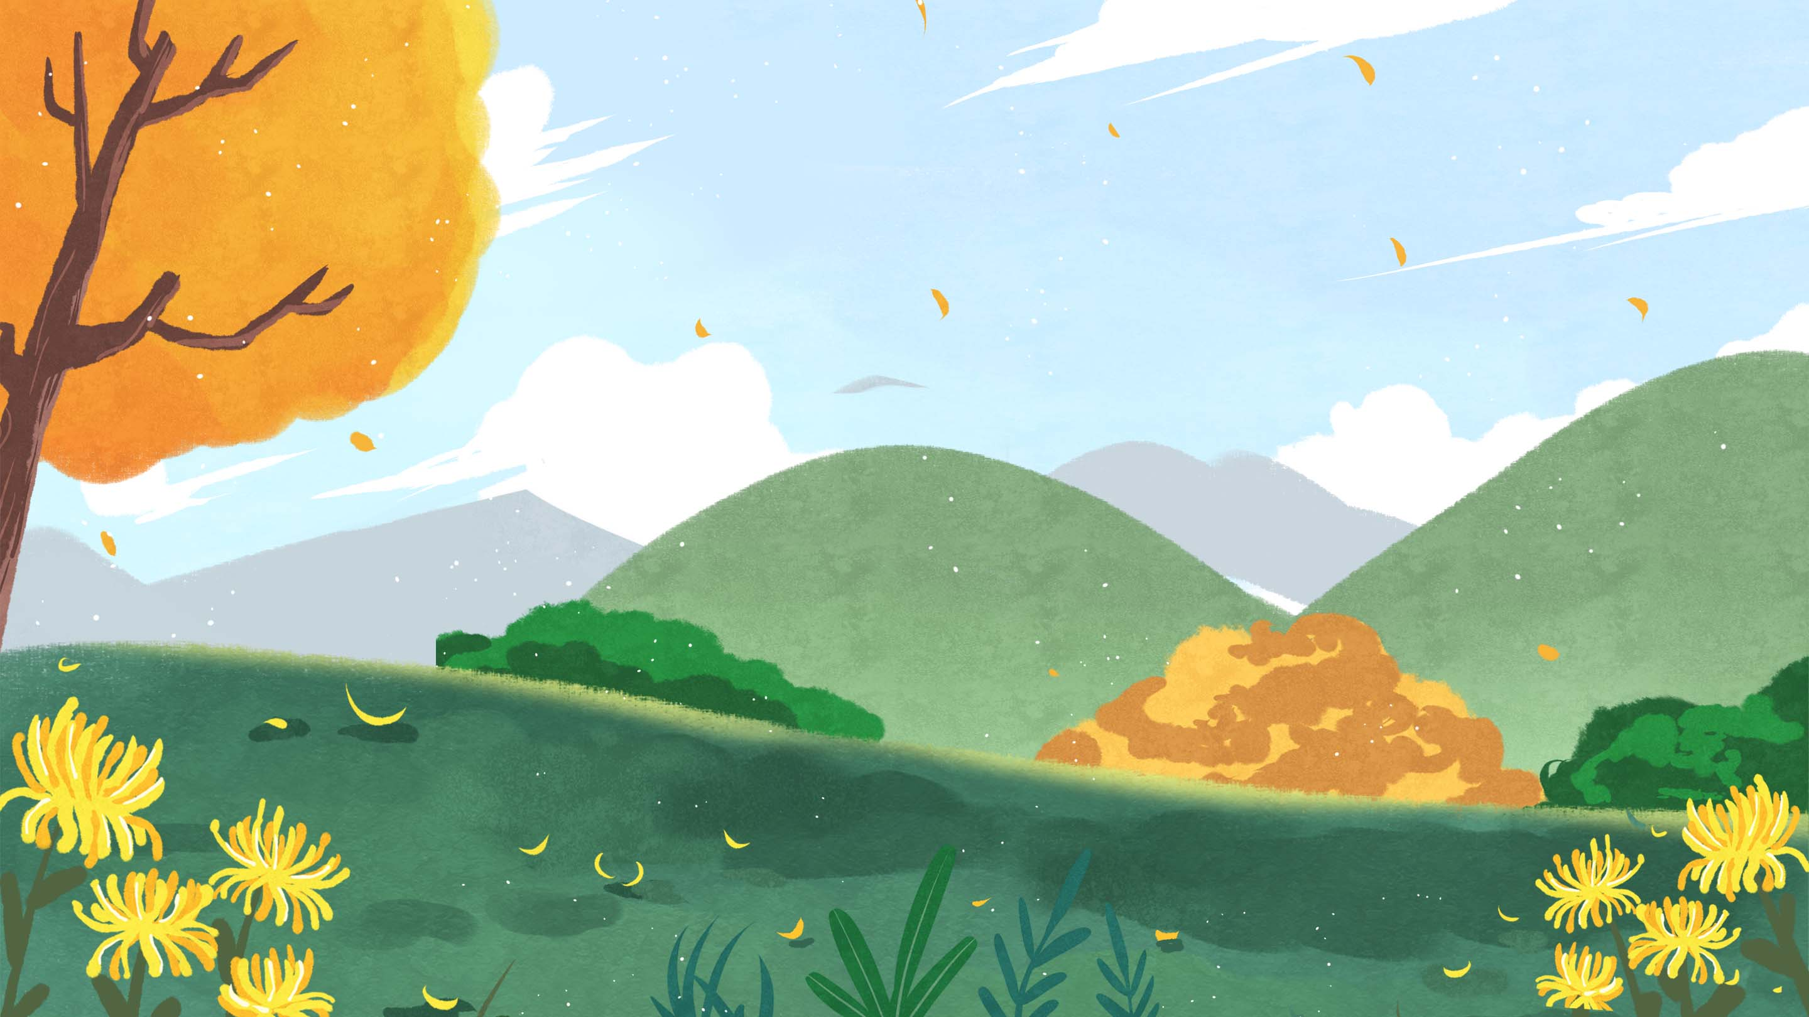

LUYỆN ĐỌC
01

Slide 3
Chuyện bốn mùa
  Ngày đầu năm, bốn nàng tiên Xuân, Hạ, Thu, Đông gặp nhau. Đông cầm tay Xuân bảo:
    - Chị là người sung sướng nhất. Ai cũng yêu chị. Chị về, cây nào cũng đâm chồi nảy lộc.
  Xuân nói:
    - Nhưng nhờ có em Hạ, cây trong vườn mới đơm trái ngọt, học sinh mới được nghỉ hè.
  Nàng Hạ tinh nghịch xen vào:
    - Thế mà thiếu nhi lại thích em Thu nhất. Không có Thu, làm sao có đêm trăng rằm rước đèn, phá cỗ,...
  Giọng buồn buồn, Đông nói:
    - Chỉ có em là chẳng ai yêu.
  Thu đặt tay lên vai Đông, thủ thỉ:
    - Có em mới có bập bùng bếp lửa nhà sàn, mọi người mới có giấc ngủ ấm trong chăn.
  Bốn nàng tiên mải chuyện trò, không biết bà Đất đã đến từ lúc nào. Bà nói:
    - Xuân làm cho cây lá tươi tốt. Hạ cho trái ngọt, hoa thơm. Thu làm cho trời xanh cao, học sinh nhớ ngày tựu trường. Còn cháu Đông, cháu có công ấp ủ mầm sống để xuân về cây cối đâm chồi nảy lộc. Các cháu đều có ích, đều đáng yêu.
(Theo Từ Nguyên Tĩnh)

Slide 4
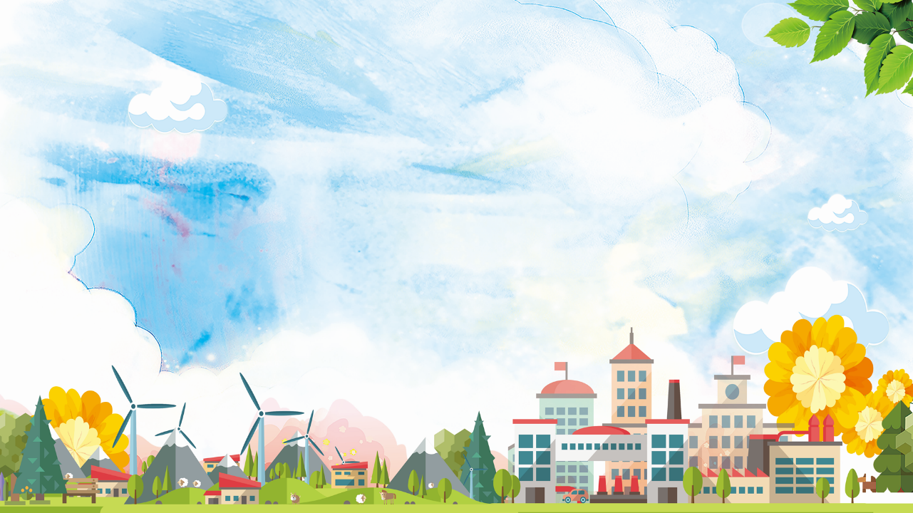


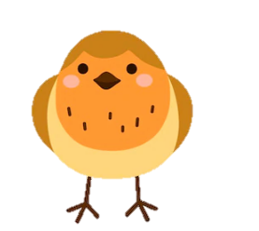


Chia đoạn
1
Từ đầu đến giấc ngủ ấm trong chăn
2
Phần còn lại

Slide 5
Chuyện bốn mùa
  Ngày đầu năm, bốn nàng tiên Xuân, Hạ, Thu, Đông gặp nhau. Đông cầm tay Xuân bảo:
    - Chị là người sung sướng nhất. Ai cũng yêu chị. Chị về, cây nào cũng đâm chồi nảy lộc.
  Xuân nói:
    - Nhưng nhờ có em Hạ, cây trong vườn mới đơm trái ngọt, học sinh mới được nghỉ hè.
  Nàng Hạ tinh nghịch xen vào:
    - Thế mà thiếu nhi lại thích em Thu nhất. Không có Thu, làm sao có đêm trăng rằm rước đèn, phá cỗ,...
  Giọng buồn buồn, Đông nói:
    - Chỉ có em là chẳng ai yêu.
  Thu đặt tay lên vai Đông, thủ thỉ:
    Có em mới có bập bùng bếp lửa nhà sàn, mọi người mới có giấc ngủ ấm trong chăn.
  Bốn nàng tiên mải chuyện trò, không biết bà Đất đã đến từ lúc nào. Bà nói:
    - Xuân làm cho cây lá tươi tốt. Hạ cho trái ngọt, hoa thơm. Thu làm cho trời xanh cao, học sinh nhớ ngày tựu trường. Còn cháu Đông, cháu có công ấp ủ mầm sống để xuân về cây cối đâm chồi nảy lộc. Các cháu đều có ích, đều đáng yêu.
(Theo Từ Nguyên Tĩnh)

Slide 6
TỪ KHÓ
nảy lộc
bập bùng
Đơm trái ngọt
rước đèn

Slide 7
Luyện đọc câu
Có em / mới có bập bùng bếp lửa nhà sàn,/ mọi người mới có giấc ngủ ấm trong chăn.//

Slide 8
Luyện đọc câu
Còn cháu Đông,/ cháu có công ấp ủ mầm sống/ để xuân về cây cối đâm chồi nảy lộc.//

Slide 9
Giải nghĩa từ
Đâm chồi
Mọc ra những mầm non
Đơm
Nảy ra

Slide 10
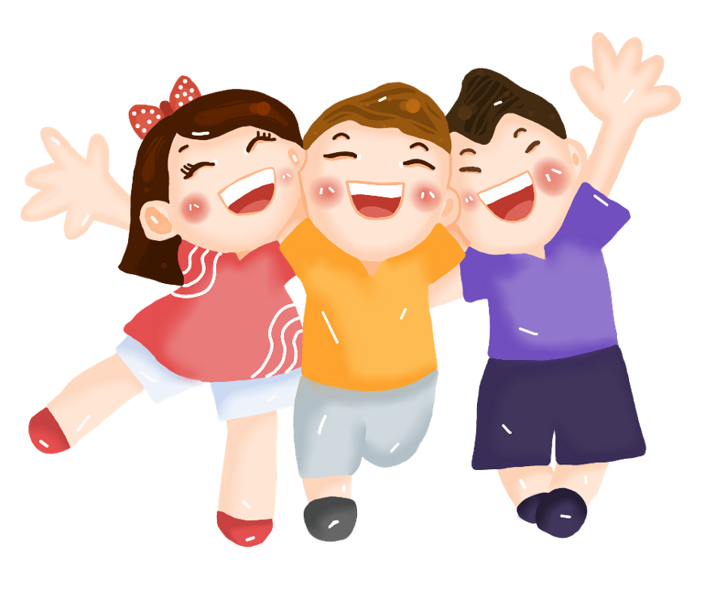
Chuyện bốn mùa
  Ngày đầu năm, bốn nàng tiên Xuân, Hạ, Thu, Đông gặp nhau. Đông cầm tay Xuân bảo:
    - Chị là người sung sướng nhất. Ai cũng yêu chị. Chị về, cây nào cũng đâm chồi nảy lộc.
  Xuân nói:
    - Nhưng nhờ có em Hạ, cây trong vườn mới đơm trái ngọt, học sinh mới được nghỉ hè.
  Nàng Hạ tinh nghịch xen vào:
    - Thế mà thiếu nhi lại thích em Thu nhất. Không có Thu, làm sao có đêm trăng rằm rước đèn, phá cỗ,...
  Giọng buồn buồn, Đông nói:
    - Chỉ có em là chẳng ai yêu.
  Thu đặt tay lên vai Đông, thủ thỉ:
    Có em mới có bập bùng bếp lửa nhà sàn, mọi người mới có giấc ngủ ấm trong chăn.
  Bốn nàng tiên mải chuyện trò, không biết bà Đất đã đến từ lúc nào. Bà nói:
    - Xuân làm cho cây lá tươi tốt. Hạ cho trái ngọt, hoa thơm. Thu làm cho trời xanh cao, học sinh nhớ ngày tựu trường. Còn cháu Đông, cháu có công ấp ủ mầm sống để xuân về cây cối đâm chồi nảy lộc. Các cháu đều có ích, đều đáng yêu.
(Theo Từ Nguyên Tĩnh)
Luyện đọc
nhóm 2

Slide 11
Trả lời
Câu hỏi
02

Slide 12
Câu 1
Bốn nàng tiên tượng trương cho những mùa nào trong năm?
Bốn nàng tiên trong truyện tượng trưng cho bốn mùa trong năm : Xuân, Hạ, Thu và Đông.

Slide 13
Câu 2
Theo nàng tiên mùa Hạ, vì sao thiếu nhi thích mùa thu?
Theo nàng tiên mùa Hạ, thiếu nhi thích mùa thu vì có đêm trăng rằm, rước đèn phá cỗ.

Slide 14
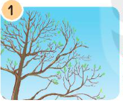
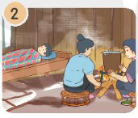
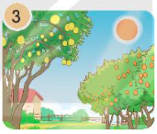
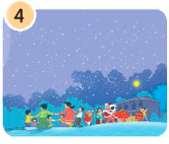
Dựa vào bài đọc, nói tên mùa phù hợp với mỗi tranh
Câu 3
Mùa xuân
Mùa đông
Mùa hạ
Mùa thu

Slide 15
Vì sao bà Đất nói cả bốn nàng tiên đều có ích và đáng yêu?
Câu 4
Bà Đất nói cả bốn nàng tiên đều có ích và đáng yêu vì: Xuân làm cho lá tươi tốt. Hạ cho trái ngọt, hoa thơm. Thu làm cho trời xanh cao, học sinh nhớ ngày tựu trường. Đông có công ấp ủ mầm sống để xuân về cây cối đâm chồi nảy lộc.

Slide 16

Bốn mùa xuân, hạ, thu, đông mỗi mùa đều có một vẻ đẹp riêng, đều có ích cho
cuộc sống.

Slide 17
LUYỆN ĐỌC LẠI
03

Slide 18
Chuyện bốn mùa
  Ngày đầu năm, bốn nàng tiên Xuân, Hạ, Thu, Đông gặp nhau. Đông cầm tay Xuân bảo:
    - Chị là người sung sướng nhất. Ai cũng yêu chị. Chị về, cây nào cũng đâm chồi nảy lộc.
  Xuân nói:
    - Nhưng nhờ có em Hạ, cây trong vườn mới đơm trái ngọt, học sinh mới được nghỉ hè.
  Nàng Hạ tinh nghịch xen vào:
    - Thế mà thiếu nhi lại thích em Thu nhất. Không có Thu, làm sao có đêm trăng rằm rước đèn, phá cỗ,...
  Giọng buồn buồn, Đông nói:
    - Chỉ có em là chẳng ai yêu.
  Thu đặt tay lên vai Đông, thủ thỉ:
    - Có em mới có bập bùng bếp lửa nhà sàn, mọi người mới có giấc ngủ ấm trong chăn.
  Bốn nàng tiên mải chuyện trò, không biết bà Đất đã đến từ lúc nào. Bà nói:
    - Xuân làm cho cây lá tươi tốt. Hạ cho trái ngọt, hoa thơm. Thu làm cho trời xanh cao, học sinh nhớ ngày tựu trường. Còn cháu Đông, cháu có công ấp ủ mầm sống để xuân về cây cối đâm chồi nảy lộc. Các cháu đều có ích, đều đáng yêu.
(Theo Từ Nguyên Tĩnh)

Slide 19
Luyện tập
04

Slide 20
Câu nào dưới đây là câu nêu đặc điểm?
Câu 1
a. Bốn nàng tiên cầm tay nhau trò chuyện.
b. Các cháu đều có ích, đều đáng yêu.

Slide 21




Slide 22

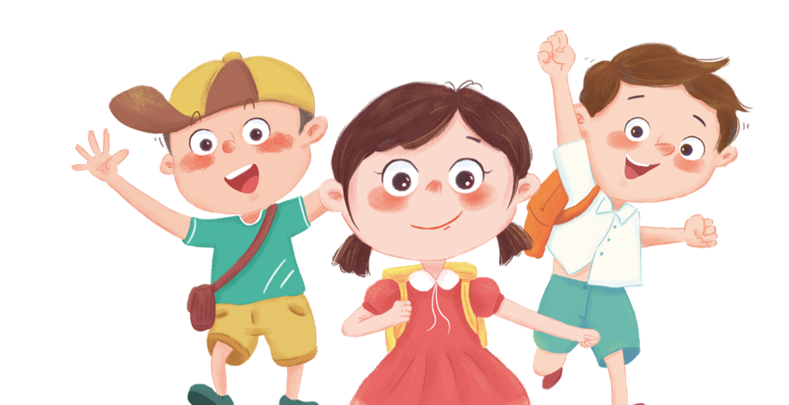
Mùa xuân có gì?
  - Mùa xuân có Tết, mọi người đến nhà nhau chúc mừng năm mới, trẻ em được nhận lì xì.
  - Mùa xuân có cây cối đâm chồi nảy lộc.
  - Mùa xuân có hoa đào, hoa mai nở rộ đón Tết.
Hãy cho biết

Slide 23
Mùa hạ có gì?
- Mùa hạ có ánh nắng rực rỡ.
- Mùa hạ có tiếng ve kêu, hoa phượng nở và học sinh được nghỉ hè.
Hãy cho biết

Slide 24
Mùa thu có gì?
- Mùa thu có Tết Trung thu, các em nhỏ được phá cỗ.
- Mùa thu có ngày tựu trường, các em học sinh được đến lớp.
Hãy cho biết

Slide 25
Mùa đông có gì?
Hãy cho biết
- Mùa đông có thời tiết lạnh, có áo khoác xinh ấm áp.

Slide 26

Hẹn gặp lại nhé!

